Slide 1
«Поверьте мне: я чист душою»
Светлая лирика Николая Рубцова.

Slide 2
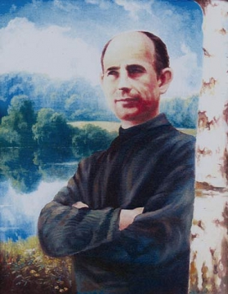
Это были стихи. Это были стихи! Просто были стихи… но какие!- Отмывалась душа. Отпускались грехи. Это – вечная боль по России. А.Борычев.

Slide 3
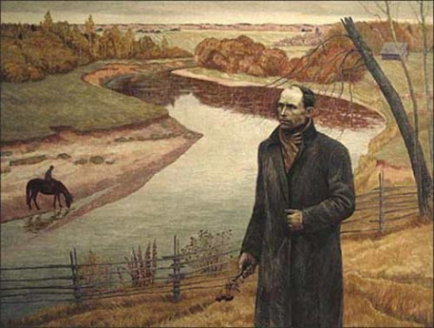
До конца До тихого креста Пусть душа Останется чиста!

Slide 4
Дом в с. Емецк Архангельской области, где в 1936 г. родился Николай Рубцов

Slide 5
Братья Альберт и Николай Рубцовы.

Slide 6
Музей Н. М. Рубцова в Никольском

Slide 7
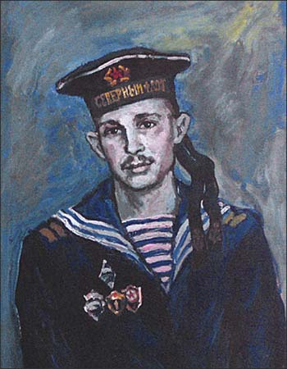
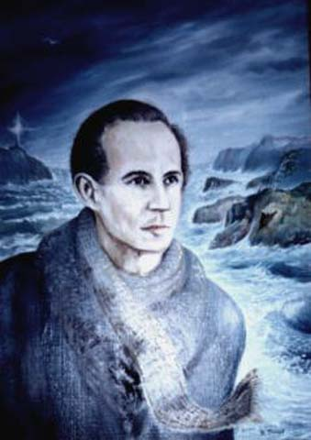

Slide 8
АВТОБИОГРАФИЯ
Николая Михайловича Рубцова
Родился в 1936 году в Архангельской области. Но трех лет меня увезли оттуда.
Детство прошло в детском доме в селе Никольском Тотемского района Вологодской области. Там закончил 7 классов.
1950—52 гг. — учился в Тотемском лесотехническом техникуме.
52—53 гг. — работал кочегаром в архангельском траловом флоте треста «Севрыба».
54—55 гг. — работал на опытном военном полигоне в г. Ленинграде.
55—59 гг. — служил на Северном флоте в звании матроса и старшего матроса.
59—62 гг. — работал слесарем, кочегаром, шихтов-щиком на Кировском (бывшем Путиловском) заводе в Ленинграде.
В 1962 г. сдал экзамены экстерном за 10 классов и поступил в Литературный институт им. Горького. В настоящее время — студент этого института.
2/V—67 г.
Н. Рубцов

Slide 9
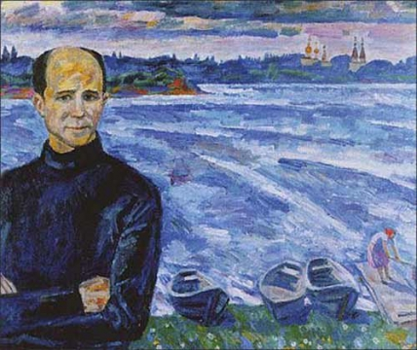

Slide 10
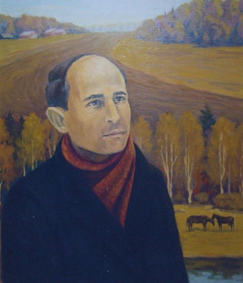

Slide 11
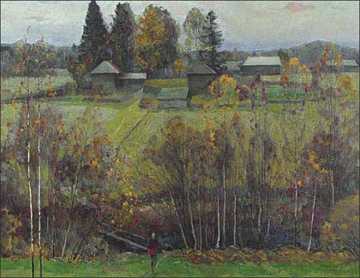

Slide 12
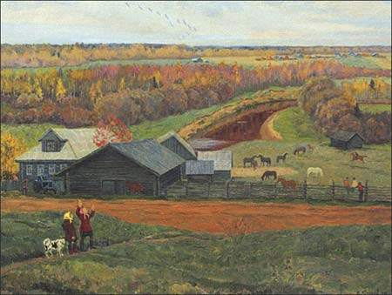
Н. Рубцов.Звезда полей.flv

Slide 13
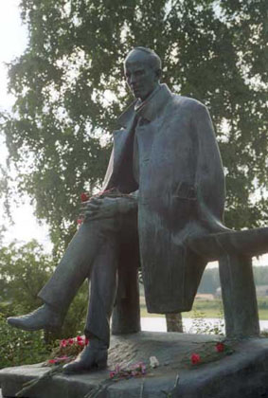
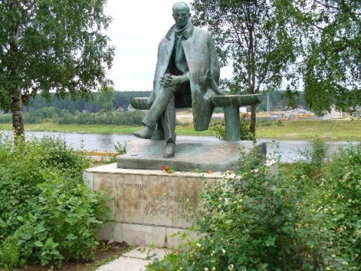
Памятник поэту в Тотьме

Slide 14
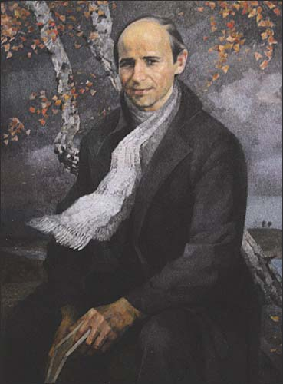

Slide 15
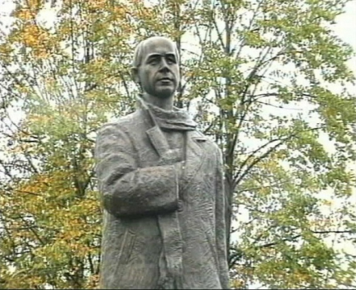
Вологда, Петровский сквер.Памятник Н.Рубцову (скульптор - А.Шебунин)

Slide 16
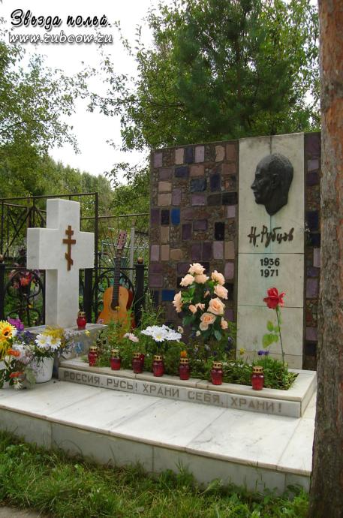
Там на ветру шумит осенний бор
И воды мутные ласкает ива,
И как при нём, по-русски торопливо
Заря над полем вяжет свой узор.
И над могильным холмиком земли
Вновь оживают давние поверья,
И всё о чём-то шепчутся деревья,
И в поднебесье плачут журавли.

Slide 17
Урок литературы в 11 классе.
«Поверьте мне: я чист душою...» - светлая лирика Николая Рубцова.
Автор: Дьячкова Оксана Михайловна
учитель русского языка и литературы
МБОУ «Коношская средняя
школа» Коношского района
Архангельской области.
П. Коноша 2015

